Slide 1

Tiết 7 Bài 5: PHÉP NHÂN VÀ PHÉP CHIA SỐ TỰ NHIÊN (tiết 2)

Slide 2
* Kiểm tra bài cũ:
1. Thực hiện các phép nhân sau:
Tính: a) 951 . 23; b) 47 . 273;
c) 845 . 253; d) 1356 . 125
Giải:
a)
b)
c)
d)

Slide 3
2. Phép chia hết và phép chia có dư
* Chia hai số tự nhiên:
HĐ 4:
Vậy: 196 : 7 = 28
Vậy: 215 : 18 = 11 dư 17

Slide 4
Tổng quát:
a = b. q + r (0 ≤ r < b)
+ Nếu r = 0 thì ta có phép chia hết a : b = q
+ Nếu r ≠ 0 thì ta có phép chia có dư a : b = q ( dư r)
Ví dụ 3: Đặt tính rồi thực hiện phép tính sau:
a) 4847 : 131; b) 5580 : 157
Vậy: 4847 : 131 = 37
Vậy: 5580 : 157 = 35 dư 85

Slide 5
Luyện tập 3: Đặt tính rồi thực hiện phép tính sau:
a) 945 : 45; b) 3121 : 51
Vậy: 945 : 45 = 21
Vậy: 3121 : 51 = 61 dư 10

Slide 6
Bài 1.26: Tìm thương và số dư (nếu có) của các phép chia sau:
a) 1029 : 91; b) 2059 : 17
Vậy: 1029 : 91 = 11 dư 0
Vậy: 2059 : 17 = 121 dư 2

Slide 7
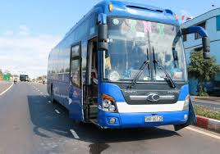
Ví dụ 4:
Xe ô tô: 45 chỗ
Số lượng CĐV cần chở: 2457 người
? Dùng ít nhất bao nhiêu xe.
Giải:
Vì 2457 : 45 = 54 dư 27 nên nếu xếp đủ 54 xe thì còn thừa 27 người. Do đó, cần phải dùng thêm 1 xe nữa để chở nốt số người này.
Vậy, cần dùng ít nhất 54 + 1 = 55 xe.

Slide 8
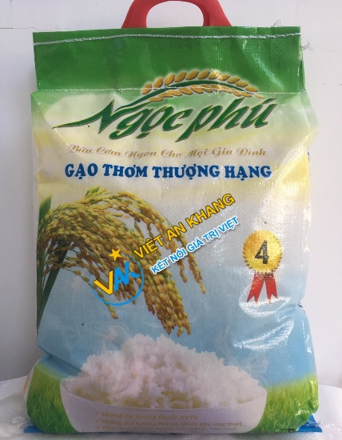
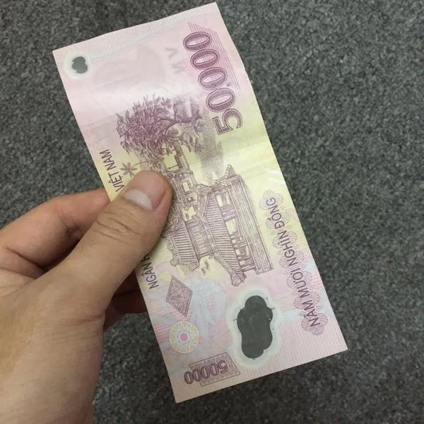
Hoạt động khởi động:
Đáp số: 4 tờ 50 đồng
10 kg
(1 kg giá 20 nghìn đồng)
Mẹ phải đưa bao nhiêu tờ 50 nghìn đồng
để trả tiền gạo?

Slide 9
a x b = c
Giao hoán
Khái niệm
Kết hợp
Phép nhân số tự nhiên
Tính chất
PHÉP NHÂN VÀ PHÉP
CHIA SỐ TỰ NHIÊN
Phân phối
r = 0 thì ta có phép chia hết
Phép chia
số tự nhiên
a = b. q + r (0 ≤ r < b)
r ≠ 0 thì ta có phép chia có dư
a : b = q ( dư r)

Slide 10
Giao nhiệm vụ về nhà: Yêu cầu HS thực hiện cá nhân.
- Đọc lại toàn bộ nội dung bài đã học.
- Làm bài tập 1.27, bài tập 1.30 SGK trang 19
- Xem lại các bài tập đã làm trong tiết học.
- Chuẩn bị bài mới : Tự tìm hiểu “ Luyện tập chung” và cho biết có những dạng toán nào?

